Slide 1



TRƯỜNG TIỂU HỌC ……
CHÀO MỪNG QUÝ THẦY CÔ
VỀ DỰ GIỜ THĂM LỚP
Môn Toán lớp 3
BÀI 70 - NHÂN SỐ CÓ NĂM CHỮ SỐ
VỚI SỐ CÓ MỘT CHỮ SỐ

Slide 2
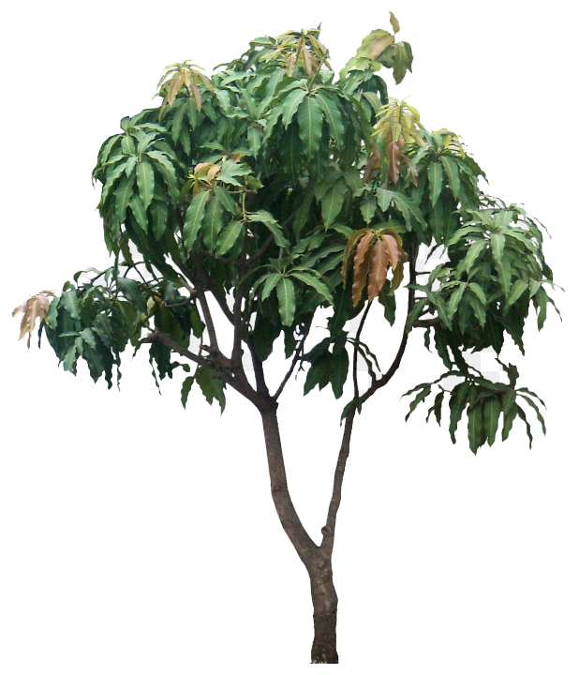


Thứ……ngày…..tháng…..năm…….
TOÁN
TRÒ CHƠI: HÁI XOÀI
Số liền trước 590
là: ………….
<
799……..900
589
4
3
601……..597
Số liền sau 899
là: ………
2
1
>
900

Slide 3
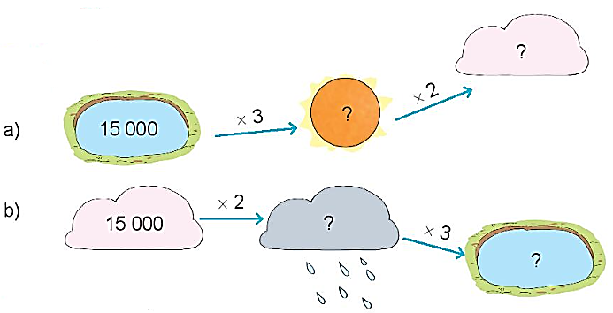
Thứ……ngày…..tháng…..năm…….
TOÁN
BÀI 70 - NHÂN SỐ CÓ NĂM CHỮ SỐ VỚI SỐ CÓ MỘT CHỮ SỐ
1
Số?
90 000
45 000
30 000
90 000

Slide 4
Thứ……ngày…..tháng…..năm…….
TOÁN
BÀI 70 - NHÂN SỐ CÓ NĂM CHỮ SỐ VỚI SỐ CÓ MỘT CHỮ SỐ
2
a) Đặt tính rồi tính
31 624 x 3 15 041 x 5
31 624
15 041
×
×
3
5
94 872
75 205
b) Tính giá trị của biểu thức.
= 26 745 + 72 426
= 99 171
26 745 + 12 071 × 6

Slide 5
Thứ……ngày…..tháng…..năm…….
TOÁN
BÀI 70 - NHÂN SỐ CÓ NĂM CHỮ SỐ VỚI SỐ CÓ MỘT CHỮ SỐ
3
Việt mua 6 quyển vở, mỗi quyển giá 6 000 đồng. Việt đưa cô bán hàng tờ
100 000 đồng. Hỏi cô bán hàng phải trả lại cho Việt bao nhiêu tiền?
Tóm tắt
Mua : 6 quyển vở
Mỗi quyển : 6 000 đồng
Đưa : 100 000 đồng
Trả lại : … đồng?
Bài giải
Việt mua vở hết số tiền là:
6 000 x 6 = 36 000 (đồng)
Cửa hang trả lại cho Việt số tiền là:
100 000 – 36 000 = 64 000 (đồng)
Đáp số: 64 000 đồng.

Slide 6
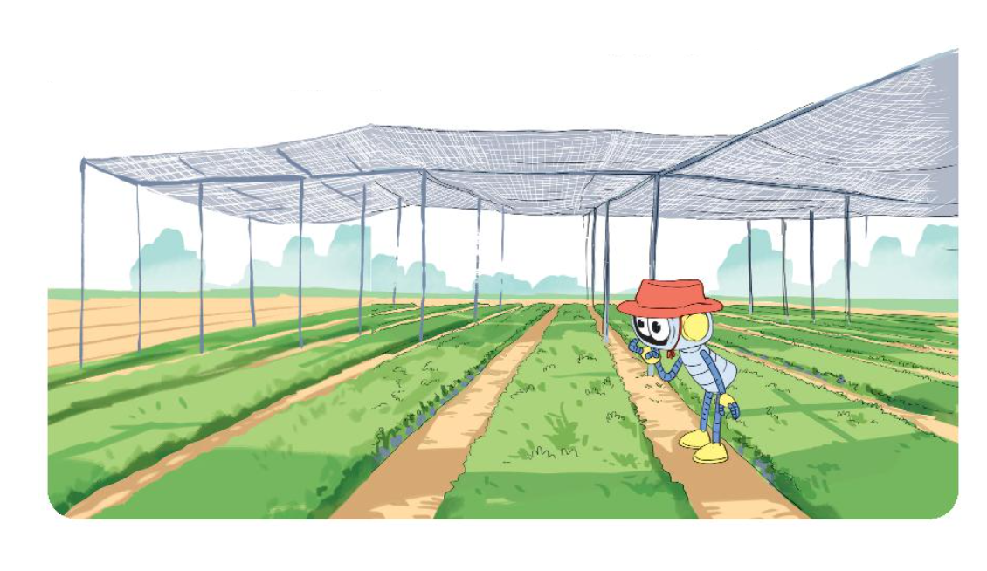

Thứ……ngày…..tháng…..năm…….
TOÁN
BÀI 70 - NHÂN SỐ CÓ NĂM CHỮ SỐ VỚI SỐ CÓ MỘT CHỮ SỐ
4
Trong một trại ươm cây giống có hai vườn ươm, mỗi vườn có 14 000 cây giống.
Trong một trại ươm khác có 15 000 cây giống. Hỏi cả hai trại ươm đó có bao
nhiêu cây giống?
Tóm tắt
14 000 cây
Một trại ươm cây
…cây?
Một trại ươm cây khác
15 000 cây
Bài giải
Số dầu ở cả ba khho là:
12 000 x 3 = 36 000 (ℓ)
Số dầu còn lại là:
36 000 – 21 000 = 15 000 (ℓ)
Đáp số: 15 000 ℓ dầu

Slide 7
Thứ……ngày…..tháng…..năm…….
TOÁN
BÀI 70 - NHÂN SỐ CÓ NĂM CHỮ SỐ VỚI SỐ CÓ MỘT CHỮ SỐ
4
Tóm tắt
14 000 cây
Một trại ươm cây
…cây?
Một trại ươm cây khác
…cây?
15 000 cây
Bài giải
Số cây giống trong trại ươm đầu là:
14 000 x 2 = 28 000 (cây)
Số cây giống trong cả hai trại ươm là:
28 000 + 15 000 = 43 000 (cây)
Đáp số: 43 000 cây giống

Slide 8

XIN CHÂN THÀNH CẢM ƠN
QUÝ THẦY CÔ GIÁO VÀ CÁC EM

